Slide 1
Муниципальное бюджетное дошкольное образовательное учреждение Шербакульского муниципального района Омской области «Детский сад «Солнышко» р.п.Шербакуль.
5 советов для родителей:«Воспитание трудолюбия и самостоятельности у дошкольников в семье.»
1 младшая «А» группа «Улыбка»
Воспитатель : Шнайдер Любовь Васильевна.

Slide 2
ЗНАЧИМОСТЬ ТРУДОВОГО ВОСПИТАНИЯ ДЕТЕЙ 2-3 ЛЕТ В СЕМЬЕ.
ТРУДОВАЯ ДЕЯТЕЛЬНОСТЬ СПОСОБСТВУЕТ РАЗВИТИЮ ВЫНОСЛИВОСТИ, ТЕРПЕНИЯ И СИЛЫ ВОЛИ.
ПОДДЕРЖИВАТЬ ЖЕЛАНИЕ ПОМОГАТЬ ВЗРОСЛЫМ.
ТРУД РАЗВИВАЕТ ЧУВСТВО ДИСЦИПЛИНЫ.
ПООЩРЯТЬ ИНТЕРЕС ДЕТЕЙ К ДЕЯТЕЛЬНОСТИ ВЗРОСЛЫХ.
ПРИВЛЕКАТЬ ДЕТЕЙ К ВЫПОЛНЕНИЮ ПРОСТЕЙШИХ ТРУДОВЫХ ДЕЙСТВИЙ: СОВМЕСТНО С ВЗРОСЛЫМ И ПОД ЕГО КОНТРОЛЕМ .
РАСШИРЯТЬ КРУГ НАБЛЮДЕНИЙ ДЕТЕЙ ЗА ТРУДОМ ВЗРОСЛЫХ.
ВОСПИТЫВАТЬ ИНТЕРЕС К ТРУДОВЫМ ДЕЙСТВИЯМ ВЗРОСЛЫХ.
СОЗДАВАТЬ УСЛОВИЯ ДЛЯ ПРИОБЩЕНИЯ ДЕТЕЙ К ДОСТУПНОЙ ТРУДОВОЙ ДЕЯТЕЛЬНОСТИ.
ПРИУЧАТЬ ПОДДЕРЖИВАТЬ ПОРЯДОК В ИГРОВОЙ КОМНАТЕ.
ВОСПИТЫВАТЬ УВАЖИТЕЛЬНОЕ ОТНОШЕНИЕ К ТРУДУ ВЗРОСЛЫХ.

Slide 3
ЗНАЧИМОСТЬ ВОСПИТАНИЯ САМОСТОЯТЕЛЬНОСТИ В СЕМЬЕ У ДЕТЕЙ 2-3 ЛЕТ
РАЗВИВАТЬ САМОСТОЯТЕЛЬНОСТЬ НАДО УЖЕ С 2-3 ЛЕТ, КОГДА РЕБЕНОК НАЧИНАЕТ ПОВТОРЯТЬ ДЕЙСТВИЯ ВЗРОСЛЫХ.
РАЗВИВАТЬ САМОСТОЯТЕЛЬНОСТЬ В СВОБОДНОЕ ВРЕМЯ.
ПРИВЛЕКАТЬ РЕБЕНКА К РАБОТЕ ПО ДОМУ.
ПООЩРЯТЬ СТРЕМЛЕНИЕ К САМОСТОЯТЕЛЬНОСТИ.
ДАТЬ ВОЗМОЖНОСТЬ РЕБЕНКУ ПОЧУВСТВОВАТЬ САМОСТОЯТЕЛЬНОСТЬ,
САМОСТОЯТЕЛЬНОСТЬ ДЛЯ РЕБЕНКА - ЭТО НЕ ТОЛЬКО БЕСЦЕННЫЙ ОПЫТ САМОГО ДЕЙСТВИЯ, НО И ПСИХОЛОГИЧЕСКАЯ УВЕРЕННОСТЬ В СОБСТВЕННЫХ СИЛАХ.

Slide 4
Виды труда
Хозяйственно-бытовой
Самообслуживание
Труд в природе
Ручной

Slide 5
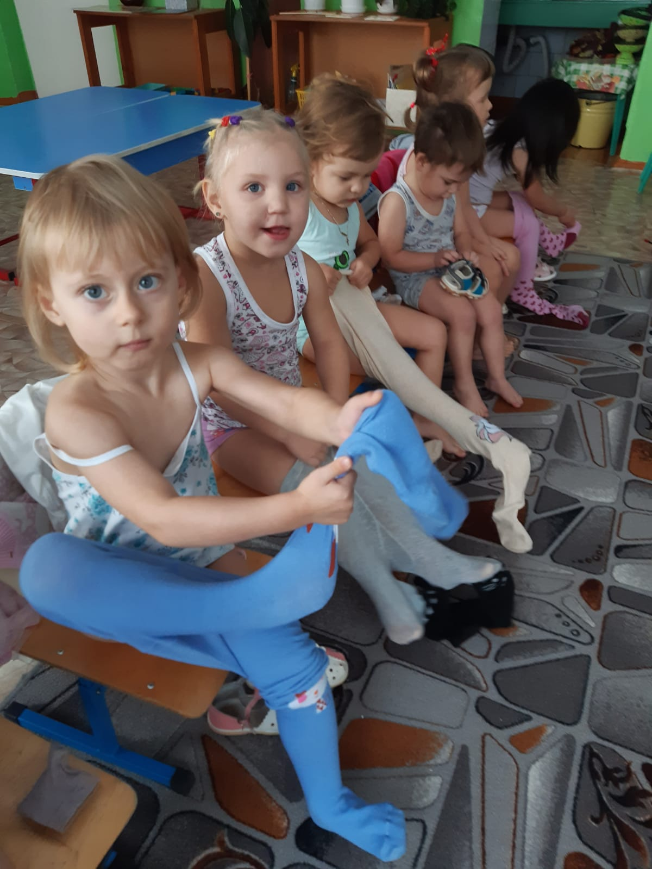
Совет№1 Учите детей самостоятельно одеваться и раздеваться в определенном порядке при небольшой помощи взрослого
Вот колготки, посмотри
Они сшиты изнутри.
Ты, дружочек, не зевай
Налицо их надевай.
До коленки натяни,
И другой чулок возьми.

Slide 6
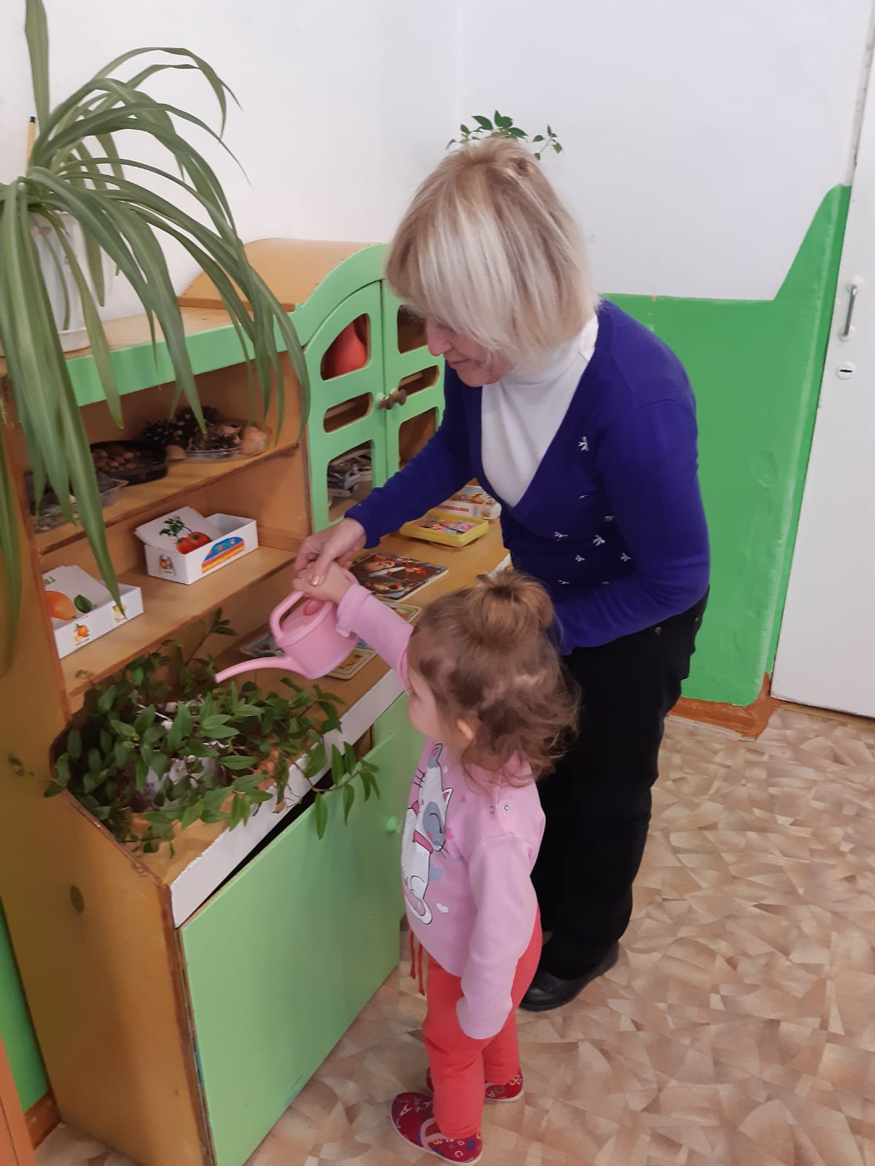
Совет №2 Совершенствовать навыки и умения труда в природе
У нас в группе есть цветы
Посмотрите, вот они!
Будем мы ухаживать,
Будем поливать,
Будем за цветочками
Дружно наблюдать.

Slide 7
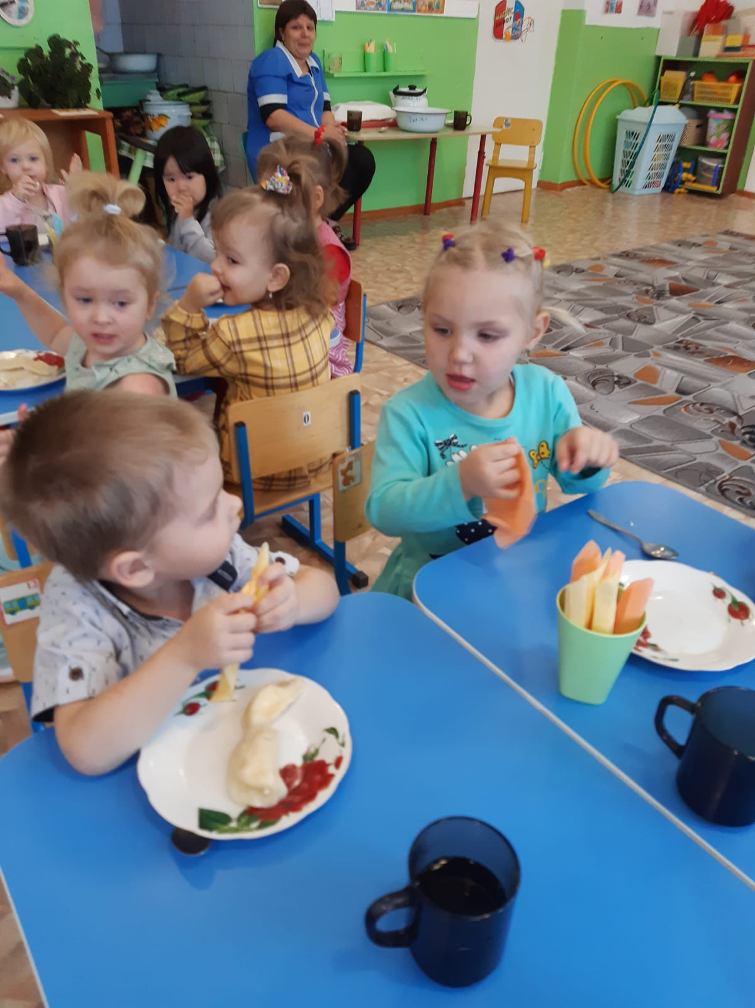
Совет №3 Формирование умения самостоятельно пользоваться салфеткой
Чтоб вытереть руки и рот
Культурный ребенок
салфетку берёт.

Slide 8
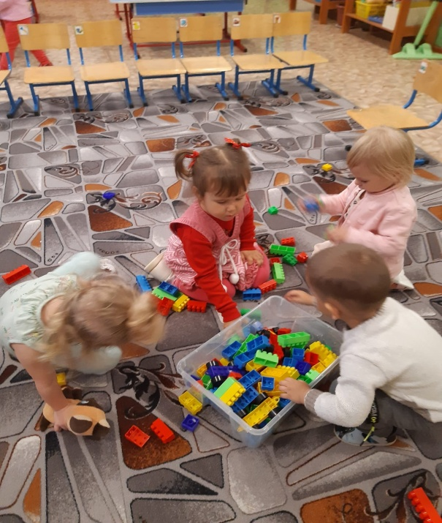
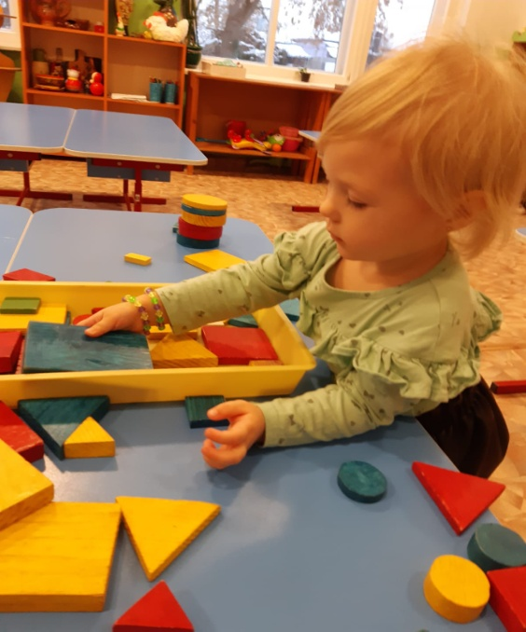
Совет№4 Формируйте дружеские отношения в процессе труда, пусть ребёнок проявляет активность, старание
Ну теперь за дело дружно,
Убирать игрушки нужно.
Убирать и не ломать,
Завтра будем вновь играть.
Кто любит трудиться –
Тот работы не боится.

Slide 9
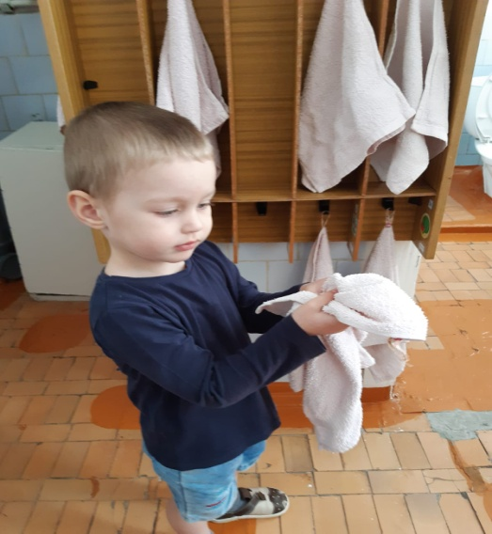
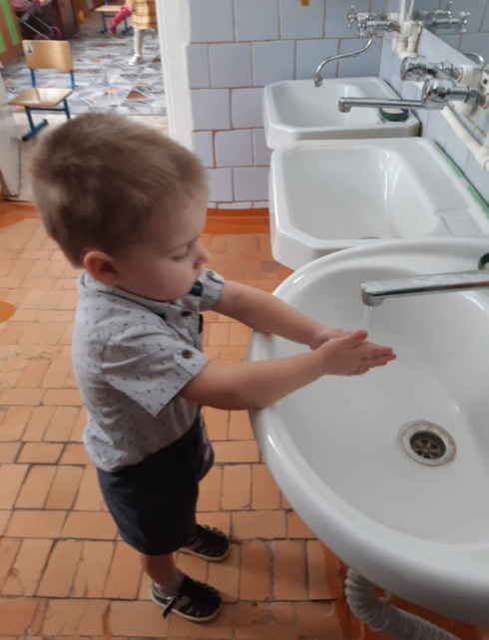
Совет №5 Воспитывайте у детей культурно – гигиенические навыки
Девочки и мальчики
Мойте руки-пальчики
Смоют мыла и вода
Грязь без всякого труда.
Насухо полотенцем вытирайтесь
Эй, микробы, убирайтесь!

Slide 10
Полезные ссылки:
Открытые интернет-источники:
https://nsportal.ru/detskiy-sad/materialy-dlya-roditeley/2019/01/14/vospitanie-trudolyubiya-v-seme
https://infourok.ru/kartoteka-poteshek-i-stihov-dlya-detey-gruppi-rannego-vozrasta-3804147.html
https://firo.ranepa.ru/files/docs/do/navigator_obraz_programm/ot_rojdeniya_do_shkoly.pdf
СПАСИБО ЗА ВНИМАНИЕ!

